Slide 1
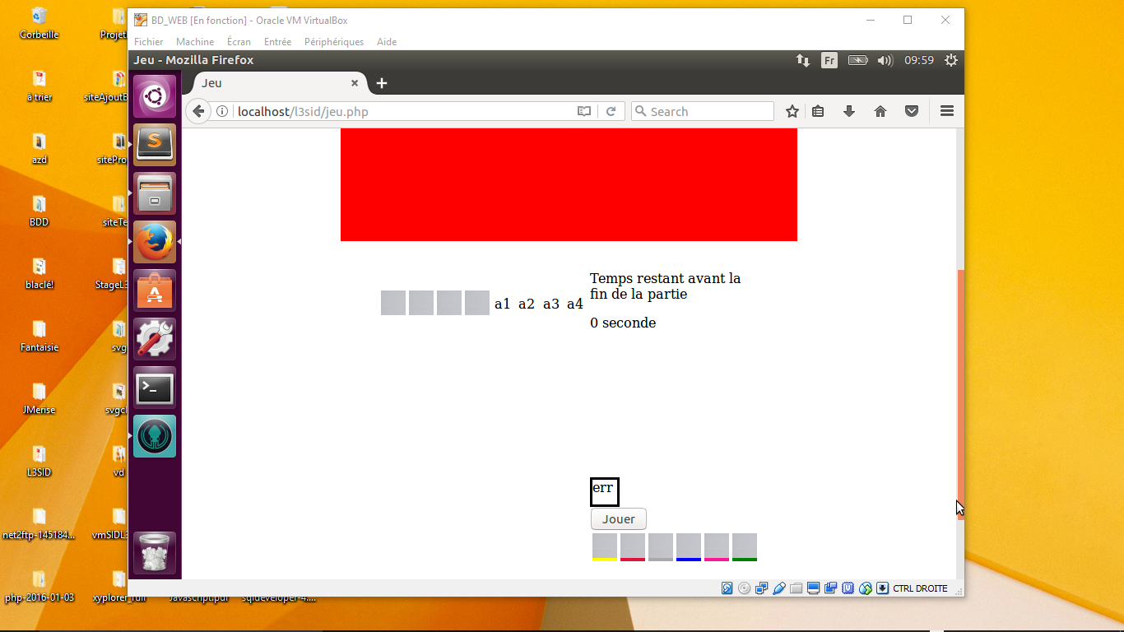
Architecture fonctionnelle d’une partie
Exécution de la fonction Javascript « jouer_bille » :
Placement de la bille à l’emplacement cliqué
Clique
création d’une nouvelle ligne
Exécution de deux fonctions en Ajax
Stockage de la bille sélectionnée
Clique
Exécution de la fonction Javascript « select_bille »
Clique
Algorithme du jeu = JavaScript

